Slide 1
Sosial markedsføring
Modeller og verktøy
Bente Steinnes, juli 2016
Notes:
Hvordan sette inn nye sidetyper:
1. Velg «Hjem»-fanen
2. Trykk nederst på «Nytt lysbilde»-knappen, og velg ønsket oppsett.

Slide 2
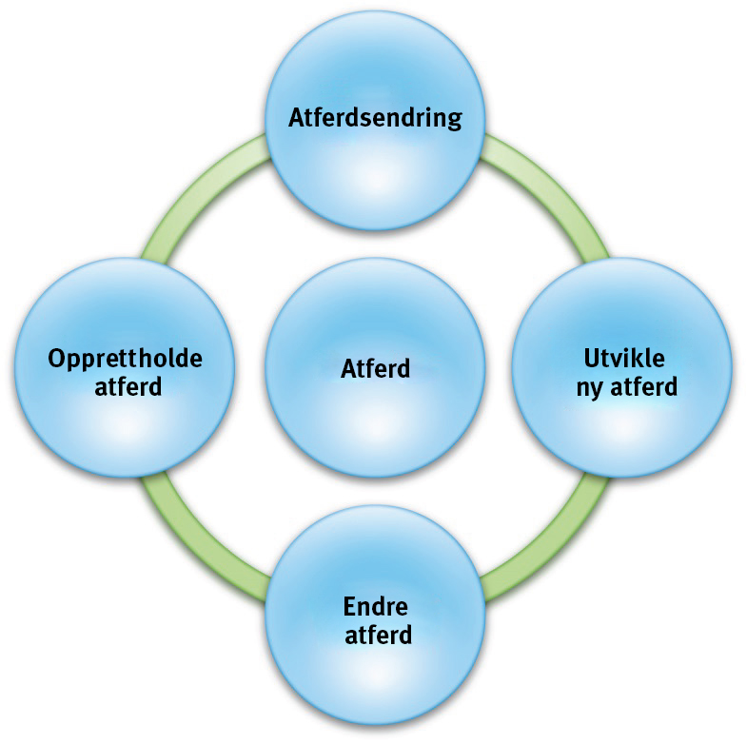
Definisjon
Sosial markedsføring defineres som systematisk bruk av markedsføringsprinsipper og andre teknikker for å oppnå bestemte atferdsmål til det beste for enkeltpersoner og samfunnet (se figur 1).
På samme måte som i kommersiell markedsføring, er det en miks av vitenskap, praktiske kunnskaper og refleksjon som fokuserer på kontinuerlig å gjøre programmene mer effektive.
Figur 1
Notes:
Formålet med sosial markedsføring er å få innsikt i folks liv og hva som motiverer dem, gjør dem i stand til eller forhindrer dem fra å opptre på helsefremmende måter. Hvis man forstår hvorfor folk tenker og handler som de gjør, kan man hente informasjon fra denne innsikten for å utvikle intervensjonsprogrammer og tiltak som vil få folk til å respondere.

Slide 3
I sosial markedsføring er man også klar over at det folk vet, og også folks holdninger, ikke alltid påvirker den faktiske atferden deres. Man forsøker å forstå motivasjon og behov, i tillegg til at man prøver å få en bedre forståelse av hvordan miljøene der handlingene skjer, påvirker atferden.
Vi ser for eksempel på de atferdsmessige effektene av ulike eksterne påvirkningsfaktorer, for eksempel tidsbegrensninger, bekvemmelighetsfaktorer, sosiale konsekvenser og konkurrerende atferd (se figur 2).

Slide 4
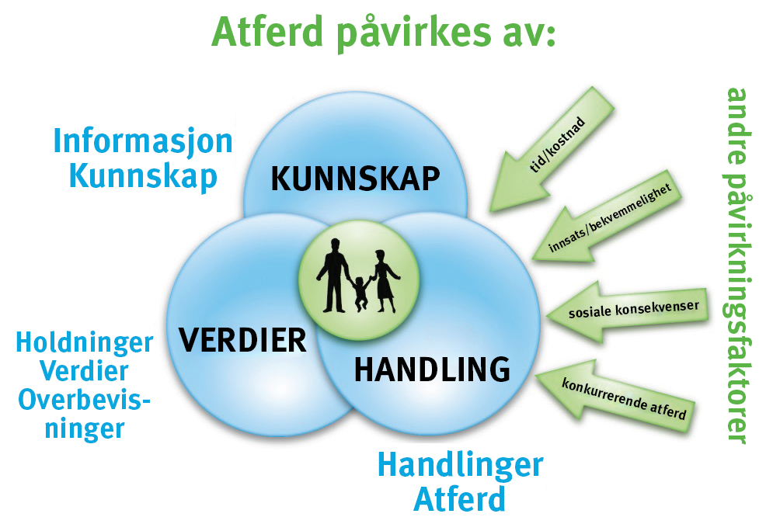
Figur 2

Slide 5
"Kunde/innbygger-triangelet" i sosial markedsføring [Figur 3] er en svært måte å få frem de viktigste egenskapene ved sosial markedsføring på.
Det legges vekt på seks hovedkonsepter: Innsikt, utveksling, konkurranse, segmentering av målgrupper, atferd og metodemiks.
Innbygger/kunde/pasient står i sentrum for prosessen og tilnærmingen. Disse sosiale markedsføringskonseptene er nødvendige ingredienser for å lykkes med programmer som har som mål å påvirke atferd og oppnå støtte i befolkningen.
Notes:
Innsikt er "store sannheter" om og forståelse av hvorfor folk oppfører seg som de gjør. Innsikt utvikles fra formativ forskning, observasjonsdata, demografiske data, data om tjenestebruk, overvåkingsdata om problemer eller spørsmål. I forbindelse med programmer for smittsomme sykdommer bruker man i tillegg epidemiologiske data. Sosial markedsføring er basert på utvikling av dyp innsikt i folks liv, med fokus på hva som vil eller ikke vil motivere eller gjøre folk i stand til å endre atferd, utvikle ny atferd, modifisere atferd og/eller opprettholde atferden i enhver gitt situasjon.
Sosial markedsføring fokuserer på å identifisere og utvikle innsikt som det er mulig å handle ut fra, og bruke denne for å velge ut og utvikle intervensjoner som vil påvirke atferden. Disse innsiktsbaserte intervensjonene blir deretter testet i pilotprosjekter og forbedret eller forkastet ut fra hvor nyttige de er.
Sosial markedsføring omfatter også situasjonsanalytisk forskning som identifiserer ekstern påvirkning på atferd, for eksempel miljømessige, økonomiske, sosiale og kulturelle faktorer. Som angitt i figur 4, analyserer sosial markedsføring både problematferd som må endres, og positiv atferd som må oppmuntres og støttes. Både eksisterende tilretteleggingsfaktorer og de miljømessige barrierene som oppstår når folk skal endre til ønsket atferd, vurderes. Formålet med sosial markedsføring er å utvikle intervensjoner som fjerner eller reduserer barrierene for positiv helseatferd, for eksempel ved å redusere eller fjerne kostnader knyttet til bruk av vaksinasjonstilbudet. Et annet mål med sosial markedsføring er å forbedre tilretteleggende faktorer, for eksempel ved å arbeide for at bruk av vaksinasjonstilbudet skal bli en ønsket sosial norm.
Formativ forskning samler innsikt fra sluttbrukere gjennom dialog og samtale. Den kan omfatte en kombinasjon av teknikker, for eksempel fokusgrupper, litteraturgjennomgåelser, undersøkelser, diskusjoner med interessenter, paneler med samarbeidspartnere, mediekontroller, dybdeintervjuer og/eller spontanintervjuer (f.eks. ta kontakt med folk i forbifarten i en korridor).

Slide 6
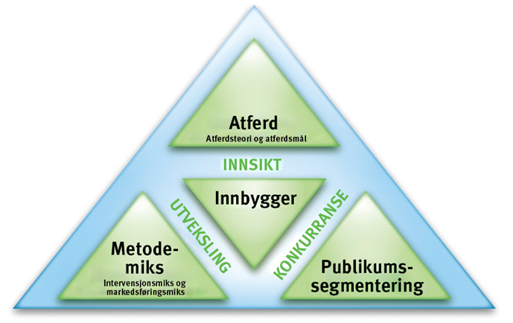
Kunde/innbygger-triangelet
Figur 3

Slide 7
Insentiver og barrierer for atferdsendring
Som angitt i figur 4, analyserer sosial markedsføring både problematferd som må endres, og positiv atferd som må oppmuntres og støttes. Både eksisterende tilretteleggingsfaktorer og de miljømessige barrierene som oppstår når folk skal endre til ønsket atferd, vurderes.
Formålet er å utvikle intervensjoner som fjerner eller reduserer barrierene for positiv helseatferd, for eksempel ved å redusere eller fjerne kostnader knyttet til bruk av vaksinasjonstilbudet. Et annet mål med sosial markedsføring er å forbedre tilretteleggende faktorer, for eksempel ved å arbeide for at bruk av vaksinasjonstilbudet skal bli en ønsket sosial norm.

Slide 8
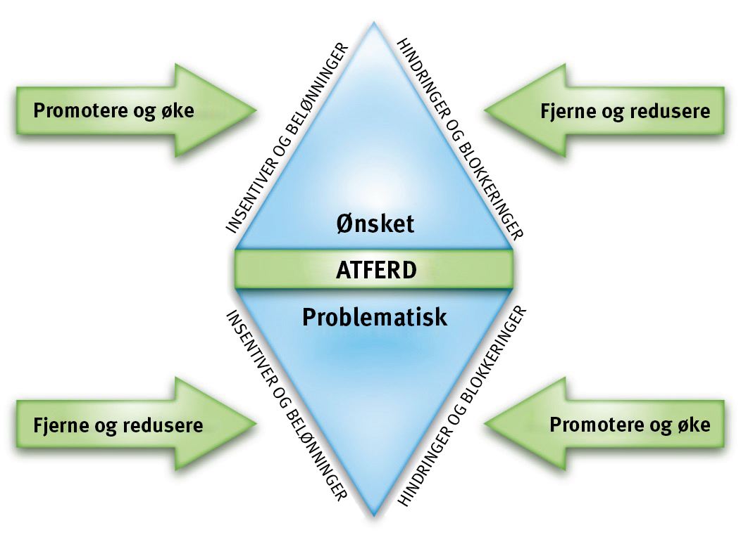
Figur 4

Slide 9
Valg av intervensjon
I sosiale markedsføringsprogrammer rettet mot å påvirke atferd kan man velge en av de fire primære "formene" for utveksling. Disse intervensjonsformene blir definert av to hovedfaktorer. Den første er om intervensjonen bruker belønninger eller noen form for straff for å oppmuntre til en bestemt type atferd. Den andre er om tilnærmingen prøver å påvirke kognitiv beslutningstaking eller ubevisst beslutningstaking. Kombinasjonen av disse to faktorene skaper fire ulike muligheter:
"Hug" fokuserer på:
Høyt kognitivt engasjement og positiv belønning for å følge regler, f.eks. gi belønning eller insentiver for å bli vaksinert, for eksempel penger [18], tjenester, godteri.
"Nudge" fokuserer på:
Lavt kognitivt engasjement og positiv belønning for å følge regler, f.eks. sette opp en standardplan der skolebarn blir vaksinert hvis ikke en av foreldrene tar seg tid til å reservere seg. I denne sammenhengen betyr "Nudge" at foreldrene er nødt til å gjøre noe aktivt for at barnet ikke skal få vaksinen.
"Shove" fokuserer på:
Lavt kognitivt engasjement og straff for ikke å følge reglene, f.eks. at barn er nødt til å være vaksinert før de får lov til å gå på skolen. Foreldrene må sørge for at barna er vaksinert, og de må ha offisiell dokumentasjon på dette som de kan fremlegge for skolen.
"Smack" fokuserer på:
Høyt kognitivt engasjement og straff for ikke å følge reglene, f.eks. at foreldrene får bøter eller nektes å sende barna på skolen hvis de ikke er vaksinert.

Slide 10
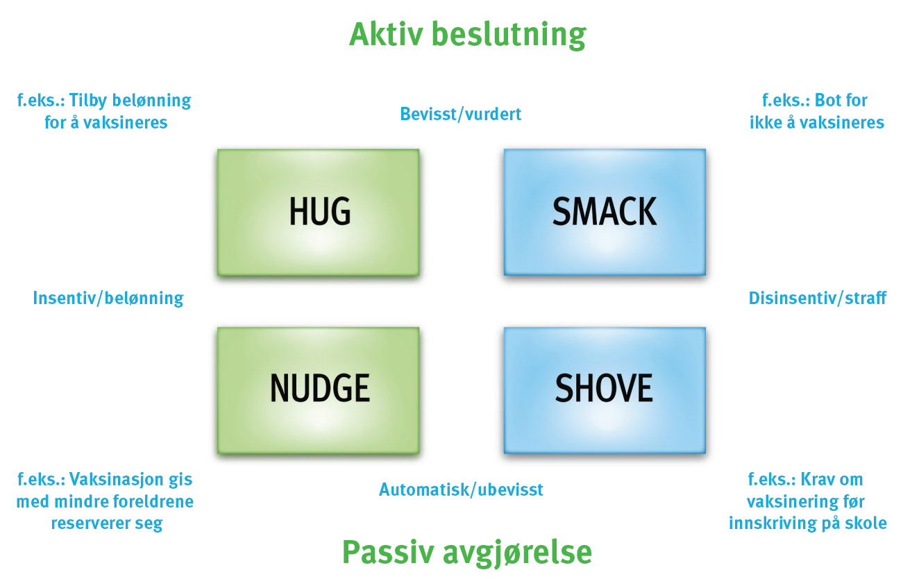
Figur 5

Slide 11
Tiltak ved ulike intervensjoner
Et sosialt markedsføringsprogram består vanligvis av en miks av ulike intervensjoner, der noen appellerer til logikk mens andre fokuserer på følelser og valg man tar uten å tenke. For å velge den optimale miksen av intervensjoner er det viktig å stole på forskningsresultater og datainnsamling, f.eks. innsikt hos sluttbrukere.
Valget av intervensjonstyper og hvilken vekt som legges på disse, drives av vurderinger basert på data, innsikt, om intervensjonene er akseptable, og om de er mulige å opprettholde over tid. Fem intervensjonstyper er identifisert. Figur 6 identifiserer ulike tiltak som kan knyttes til hver intervensjonstype.

Slide 12
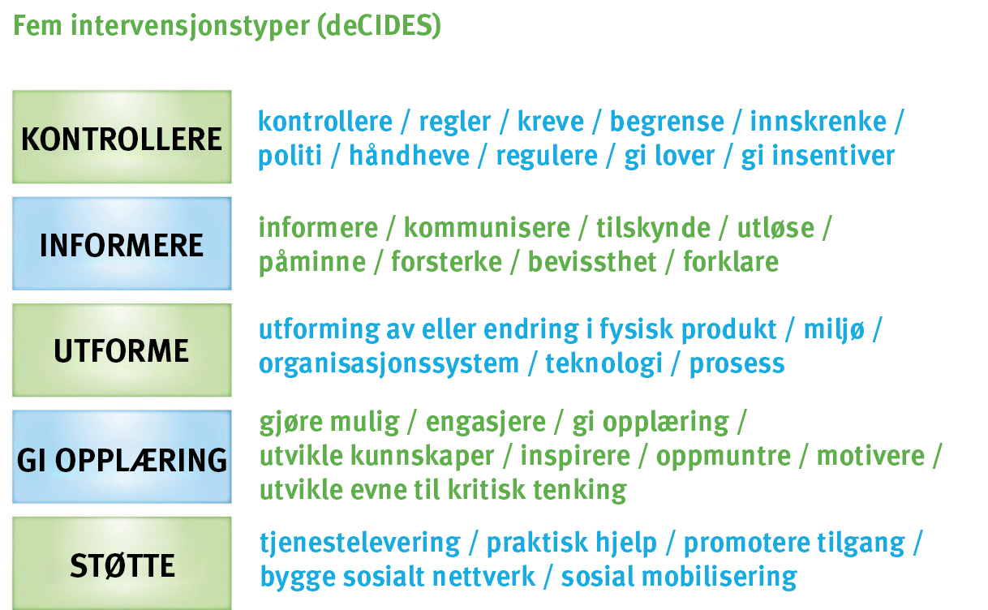
Figur 6

Slide 13
Konsept 1: Innsikt | Formålet med sosial markedsføring er å få innsikt i folks liv og hva som motiverer dem, gjør dem i stand til eller forhindrer dem fra å opptre på helsefremmende måter. Hvis man forstår hvorfor folk tenker og handler som de gjør, kan man hente informasjon fra denne innsikten for å utvikle intervensjonsprogrammer og tiltak som vil få folk til å respondere.
Konsept 2: Utveksling | Utveksling er basert på observasjoner av at vi har en tendens til å endre atferden vår når vi oppfatter at det er i vår interesse å gjøre det. Vi ser vanligvis etter verdi i opplevelser eller ting som får oss til å føle oss bedre, tryggere eller mer respektert. Intervensjonsformene omfatter: Hug: høyt kognitivt engasjement med positiv belønning Nudge: lavt kognitivt engasjement med positiv belønning Shove: lavt kognitivt engasjement med straff Smack: høyt kognitivt engasjement med straff
Konsept 3: Konkurranse | Analyser av konkurrerende faktorer undersøker både intern og ekstern konkurranse samt barrierer og tilretteleggende faktorer som påvirker atferden. Intern konkurranse omfatter psykologiske faktorer, nytelse, lyst og risikotaking, mens ekstern konkurranse omfatter bredere atferdspåvirkning og påvirkningsfaktorer, som kan fremme og forsterke alternativ eller negativ atferd.
Konsept 4: Atferd | Sosial markedsføring fokuserer på å påvirke folks atferd, basert på SMARTe mål. SMART står for Spesifikke, Målbare, oppnåelige (Achievable), pålitelige (Reliable) og Tidsbundne. Deretter utvikler man intervensjoner for å fokusere på spesifikk atferd. Man fokuserer på hva som utløser og etablerer atferd, og på hva som fører til at atferden opprettholdes, overholdes og forsterkes.
Konsept 5: Segmentering av målgrupper | Ved bruk av både innsikt og atferdsdata segmenteres målgruppene i undergrupper med felles overbevisninger, holdninger og atferd. Intervensjoner blir direkte tilpasset spesifikke målgruppesegmenter, i stedet for at de er avhengige av en bred tilnærming som dekker en stor, generell målgruppe. Segmentering styrker den tradisjonelle målsettingen i offentlig helsesektor med tilleggsdata som fokuserer på "hvorfor folk opptrer slik de gjør" og hva de tror og mener om helsespørsmål, og med data som er samlet inn ved å observere naturlig atferd.
Konsept 6: Metodemiks | I sosial markedsføring bruker man en hensiktsmessig miks av metoder for å oppnå målene for programmet. Man undersøker og bruker en rekke ulike tilnærminger for å oppnå mest effektiv og kostnadseffektiv miks av metoder. Intervensjonstypene omfatter: Kontroll – for å kreve, regulere og forsterke Informasjon – for å kommunisere fakta og holdninger Utforming – for å endre sosialt miljø, fysisk miljø eller tjenestemiljø Opplæring – for å aktivere og muliggjøre Støtte – for å betjene og gi praktisk hjelp Sosial markedsføring tar også hensyn til utvikling og promotering av sosiale produkter og tjenester

Slide 14
Om verktøyene
Denne samlingen av arbeidsark og sjekklister skal være en støtte for del 1 og 2 av ECDCs guide for sosial markedsføring. Ledere og utøvere av forebyggende helsetjenester og folkehelsearbeid kan bruke verktøyene i denne samlingen for å organisere, registrere, reflektere over og veilede planleggings-, implementerings- og evalueringsaktivitetene for den sosiale markedsføringen.
Verktøyene er nummerert og følger en logisk rekkefølge som er basert på trinnene, oppgavene og aktivitetene i det firetrinns rammeverket for sosiale markedsføringstiltak. Man kan velge blant og bruke verktøyene på en fleksibel måte slik at de er best mulig tilpasset de bestemte utfordringene man står overfor. Verktøy som har vist seg å være særlig nyttige, er merket med en stjerne.

Slide 15
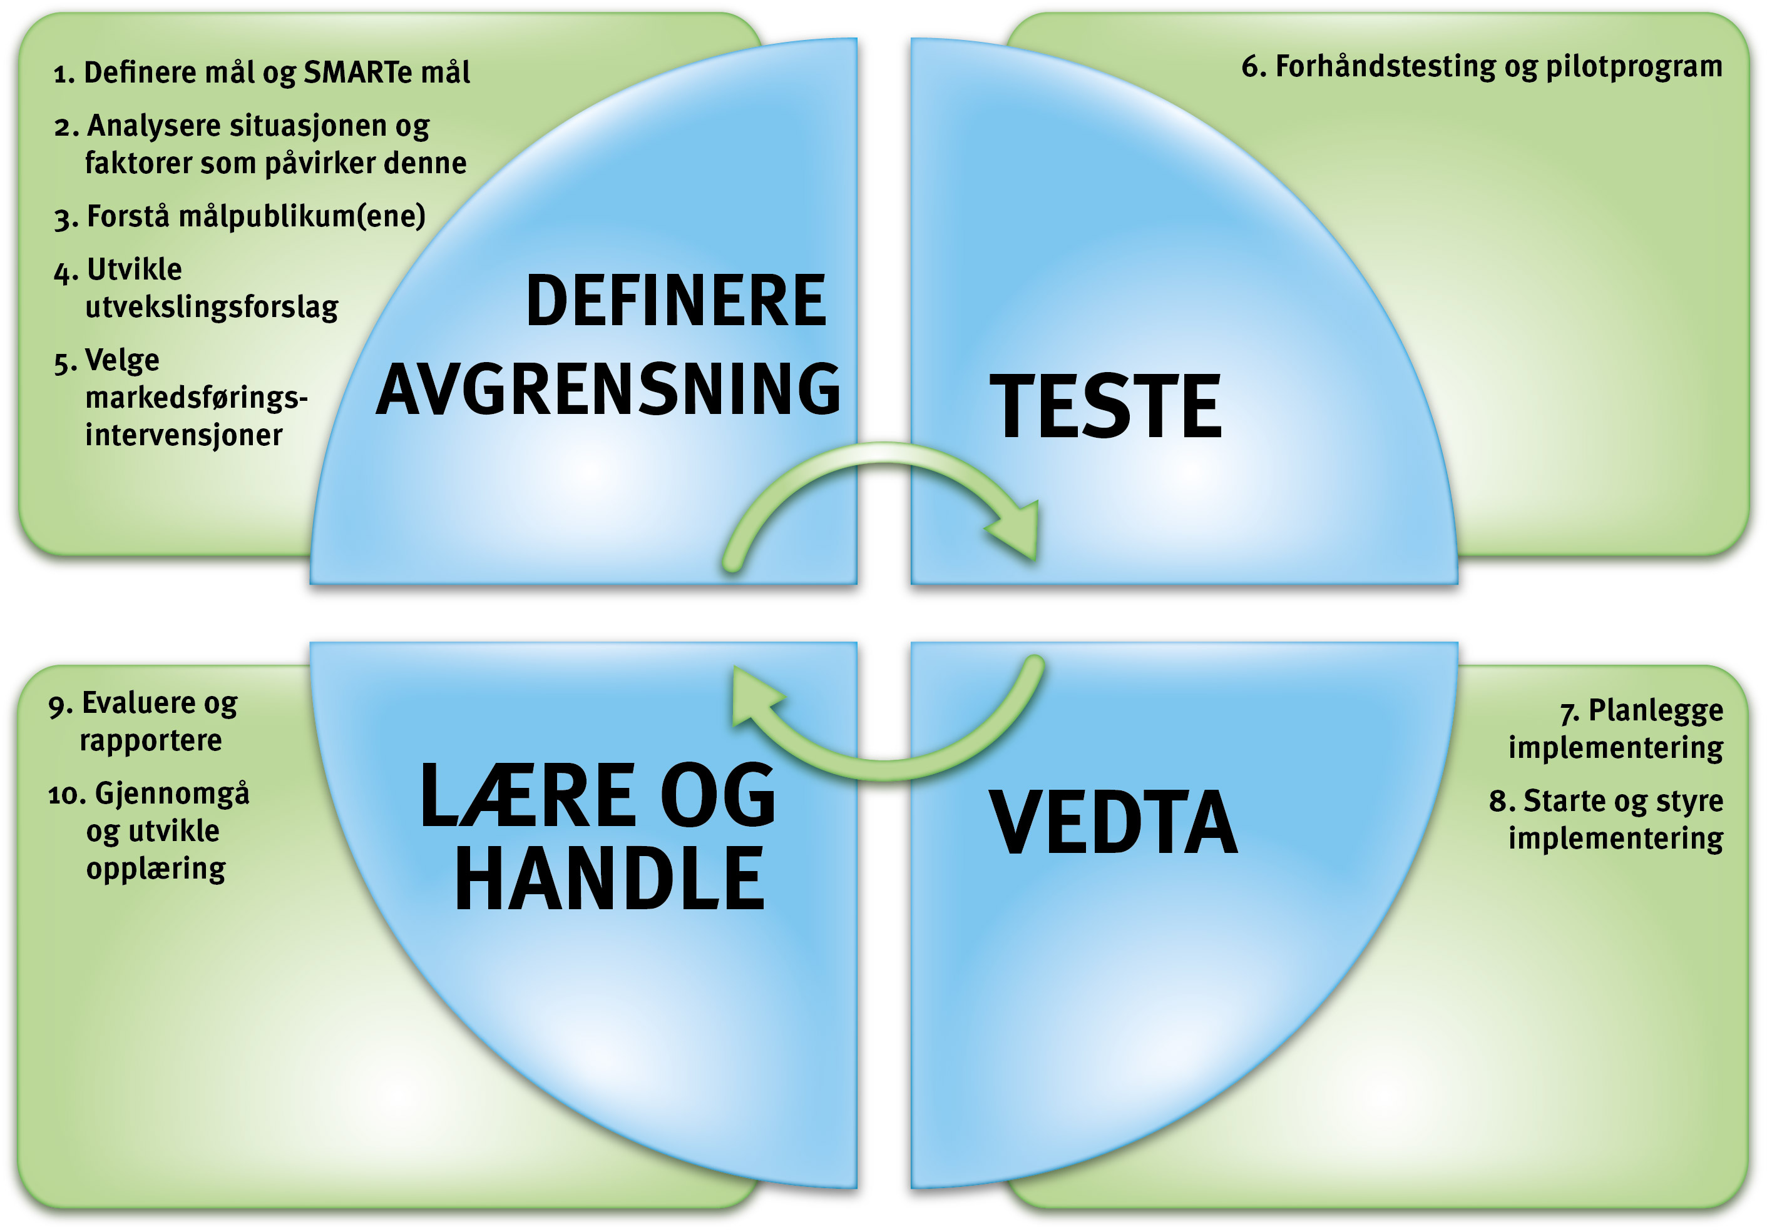
Firetrinns rammeverk for sosiale markedsføringstiltak

Slide 16
TRINN | OPPGAVER | AKTIVITETER | VERKTØY (se del 3)
DEFINERE AVGRENSNING | Definere mål og SMARTe mål | 1. Forklare hvilke tiltak som trengs 2. Identifisere målgruppen og atferdene du vil endre 3. Definere SMARTe mål | Verktøy 1–3
 | 2.Analysere situasjonen og faktorer som påvirker denne | 1. Analysere situasjonen 2. Analysere konkurrerende faktorer 3. Gjennomgå innsikt og data 4. Kartlegge og registrere ressurser | Verktøy 4–11
 | 3.Forstå målgruppen(e) | 1. Samle innsikt om målgrupper 2. Segmentere målgruppene | Verktøy 12–17
 | 4.Utvikle utvekslingsforslag | 1. Utvikle promoteringsstrategier for atferd 2. Argumenter for å følge rådene | Verktøy 18–22
 | 5.Velge markedsføringsintervensjoner | 1. Velge intervensjoner 2. Kostnad-nytte-analyse for intervensjoner | Verktøy 23–26
TESTE | Forhåndstesting og pilotprogram | 1. Teste hver potensiell intervensjon og hypotese 2. Rapportere om effekten av pilotprogrammet | Verktøy 27–29
VEDTA | Planlegge implementering | 1. Intervensjonsplan | Verktøy 30–36
 | 2. Starte og styre implementering | 1. Administrere samarbeidspartnere, risiko og muligheter 2. Rapportere om prosess | Verktøy 37–43
LÆRE OG HANDLE | Evaluere og rapportere | 1. Evaluere resultater 2. Komme med anbefalinger | Verktøy 44–46
 | 2. Gjennomgå og utvikle opplæring | 1. Identifisere oppfølgingshandlinger 2. Identifisere fremtidige implikasjoner | Verktøy 47–50

Slide 17
Definere avgrensning – teste – vedta - handle
Verktøy 1-50
Oppgave
1-10
Denne delen inneholder maler og verktøy du kan bruke i ditt program

Slide 18
Definere avgrensning
Verktøy 1-3: Definere mål for programmet og SMARTe mål
Oppgave
1

Slide 19
Aktiviteter under oppgave 1:
Forklare hvilke tiltak som trengs
Identifisere målgruppen og atferdene du vil endre
Definere SMARTe mål

Slide 20
Verktøy 1: Behovsavklaring
Dette verktøyet skal klargjøre hvorfor det trengs en intervensjon
Problem/utfordring: oversikt over alvorlighet og effekt
Hvordan og hvorfor: Bruk dette verktøyet til å beskrive hvilken effekt meslinger vil ha på systemet og befolkningen. Denne beskrivelsen brukes som støtte når du skal definere evalueringsmål.

Slide 21
Verktøy 1
Hvor alvorlig er problemet?
Sosiale konsekvenser
Andre konsekvenser
Tjenestekonsekvenser
Kostnadskonsekvenser
Ulikhetskonsekvenser
Helsekonsekvenser

Slide 22
Verktøy 2: Spesifisere ønsket atferd
Dette verktøyet hjelper deg med å spesifisere hvilken atferd du ønsker å påvirke i hvilke målgrupper
Definer den eller de bestemte atferdene du ønsker å oppnå i målgruppesegmentet. Det kan være snakk om å innføre ny atferd eller opprettholde en eksisterende gunstig atferd, for eksempel at målgruppen fortsetter å følge vaksinasjonsprogrammer. Dette vil være til hjelp både ved planlegging og når man skal sette evalueringsmål

Slide 23
Verktøy 2
Målruppesegment
Datakilde
Ønskede atferdsmål (definer oppnåelige, spesifikke og kvantifiserbare mål for ny atferd)
Mål for opprettholdelse av eksisterende gunstig atferd

Slide 24
Verktøy 3: SMARTe mål
Dette verktøyet hjelper deg med å spesifisere på en målbar måte hvilke typer atferd som skal være målet i hvilket målgruppesegment
Vedtatte SMARTe mål for endring eller opprettholdelse av atferd etter segment
Hvordan og hvorfor: Bruk dette verktøyet for å sikre at programmet har tydelige, spesifikke atferdsmål. Alle målene skal defineres i SMART-form:
  Spesifikke: ikke åpne for ulike tolkninger
  Målbare: kan observere og samle inn objektive mål
  Oppnåelige (Achievable): med ressursene som er tilgjengelig
  Pålitelige (Reliable): varige og konsekvente data kan samles inn
  Tidsbundne: kan måles innenfor tidsrammen
  Hvis målene er definert i denne formen, reduseres sjansen for at intervensjonen blir evaluert på feil måte.

Slide 25
Verktøy 3
Segmentnavn
Mål

Slide 26
Definere Avgrensning
Verktøy 4-11: Analysere situasjonen og faktorer som påvirker den
Oppgave
2

Slide 27
Aktiviteter under oppgave 2:
Analysere situasjonen
Analysere konkurrerende faktorer
Gjennomgå innsikt og data
Kartlegge og registrere ressurser

Slide 28
Verktøy 4: SWOT-analyse
Dette verktøyet hjelper deg med å vurdere styrkene og svakhetene ved de eksisterende intervensjonene og utheve de sidene ved dagens arbeid som du kanskje må endre
SWOT-analyse av eksisterende offentlige helseprogrammer

Slide 29
Verktøy 4
Programmets styrker
Programmets svakheter
Muligheter for å forbedre resultatene av programmet
Faktorer som kan forhindre at programmet fungerer

Slide 30
Verktøy 5: PESTLE-analyse
Hvordan og hvorfor: Lag en liste over de politiske, miljømessige, sosiale, tekniske, juridiske og økonomiske påvirkningsfaktorene som kan få innvirkning på atferden du prøver å påvirke i løpet av de neste fem årene. Ranger dem deretter etter sannsynlighet og effektnivå (10 = høy, 1 = lav). Dette vil hjelpe deg til å planlegge og forutse sannsynlige endringer og påvirkninger.

Slide 31
Verktøy 5
Påvirkningsfaktorer |  | Effektnivå 10 (høyt)-1(lavt)
Politiske
Miljømessige
Sosiale
Tekniske
Juridiske
Økonomiske

Slide 32
Verktøy 6: Verktøy for barrierer og tilretteleggende faktorer
Dette verktøyet kan hjelpe deg med å identifisere hvilke barrierer du bør fokusere på, og hvilke tilretteleggende faktorer som kan hjelpe deg med å påvirke atferden i målgruppen
Hvordan og hvorfor: Bruk dette verktøyet til å fange opp og registrere faktorene som kan påvirke atferden til hvert målgruppesegment positivt eller negativt med tanke på meslingevaksinasjon.

Slide 33
Verktøy 6
 | Barrierer for ny atferd eller opprettholdelse av eksisterende atferd | Tilretteleggende faktorer for ny atferd eller opprettholdelse av eksisterende atferd
Sosiale /kulturelle
Miljømessige
Økonomiske
Andre

Slide 34
Verktøy 7: Analyse av konkurrerende faktorer
Dette verktøyet hjelper deg med å identifisere konkurrerende faktorer som du kan være nødt til å fokusere på for å påvirke atferden i målgruppen
Hvordan og hvorfor: Lag en liste over alle de konkurrerende faktorene som kan hindre målgruppen i å utføre den atferden du ønsker.

Slide 35
Verktøy 7
 | Konkurrerende faktorer
Eksisterende konkurrerende atferd
Andre som påvirker
Miljømessig konkurranse
Andre kampanjer/intervensjoner
Andre konkurrenter

Slide 36
Verktøy 8: Oppsummering av viktige data
Bruk dette verktøyet for å oppsummere funn fra andre forskningsrapporter om hvordan du kan påvirke atferden du vil endre
Hvordan og hvorfor: Dette verktøyet vil hjelpe deg med å oppsummere alle viktige data som finnes i eksisterende forsknings- og informasjonssystemer om utfordringen eller problemet. Det kan også hjelpe deg med å identifisere mulige datasett som mangler og som du kanskje må skaffe deg.

Slide 37
Verktøy 8
Datatype | Kilde | Potensielt evalueringsmål

Slide 38
Verktøy 9: Viktig lærdom fra kunnskapsoppsummeringen
Bruk dette verktøyet for å oppsummere lærdom fra eksempelstudier, samt erfaring med hva som kan påvirke problemstillingen eller målgruppen du vil nå
Hvordan og hvorfor: Denne registreringen hjelper deg med å lage en oppsummering av alt man vet om planlegging og gjennomføring av den typen intervensjoner du planlegger. Du får også en oversikt over hva du bør unngå å gjøre.

Slide 39
Verktøy 9
Dette bør du gjøre
Dette bør du ikke gjøre
Dette bør du utforske

Slide 40
Verktøy 10: Kartlegging av andre ressurser
Dette verktøyet hjelper deg med å vurdere og registrere alle tilgjengelige ressurser som kan hjelpe deg med å nå målene for programmet
Hvordan og hvorfor: Lag så omfattende lister og estimater som mulig ut fra alle bidragene du har fått fra andre kilder til programmet. Denne kartleggingen hjelper deg med å analysere kostnad-nytte, avkastning på investering og verdi for pengene.

Slide 41
Verktøy 10
Ressurser i målgruppen
Ressurser i offentlig sektor
Ressurser i privat sektor
Ressurser i frivillig sektor
Ressurser i from av kunnskap hos medarbeidere
Økonomiske ressurser
Informasjonsressurser
Ressurser i kommunikasjonskanalene
Politiske ressurser og lederstøtte

Slide 42
Verktøy 11: Registrere bidrag fra samarbeidspartnere/interessenter
Bruk dette verktøyet for å registrere hvilke samarbeidspartnere du vil samarbeide med og hvordan de kan hjelpe deg med å gjennomføre atferdsprogrammet
Hvordan og hvorfor: Gi en detaljert beskrivelse av hvordan alle prioriterte samarbeidspartnere skal bidra til programmet, og hvordan både du og de skal evaluere bidragene. Denne planen er med på å målrette innsatsen for å engasjere viktige samarbeidende organisasjoner.

Slide 43
Verktøy 11
Samarbeidspartner | Mål for relasjon | Hvordan evaluere

Slide 44
Definere Avgrensning
Verktøy 12-17:
Forstå målgruppene
Oppgave
3

Slide 45
Aktiviteter under oppgave 3
Samle innsikt om målgrupper
Segmentere målgruppene

Slide 46
Verktøy 12: Differensiering av målgrupper
Bruk dette verktøyet for å beskrive målgruppene du ønsker å påvirke
Hvordan og hvorfor: Registrer hvilke målgrupper som skal være hovedfokus for programmet, men også andre grupper som kanskje kan bidra til å påvirke primærmålgruppen. Hvis for eksempel mødre er den primære målgruppen, kan det være lurt å fokusere på fedre som sekundærmålgruppe. Denne differensieringen av primære, sekundære og tertiære målgrupper vil bidra til å målrette innsatsen og ressursene og utvikle distinkte strategier for hver gruppe.

Slide 47
Verktøy 12
Primærmålgruppe
(de du først og fremst vil hjelpe å endre atferd)
Sekundærmålgruppe
(de du kan hjelpe, og som kan hjelpe primærmålgruppen)
Andre målgrupper
(andre som har påvirkningskraft)

Slide 48
Verktøy 13: Analyse av eksisterende atferd
Bruk dette verktøyet for å registrere både positiv og negativ eksisterende atferd. Dette gir deg innsikt i målgruppene og hvordan du kan hjelpe dem
Hvordan og hvorfor: Dette analyseverktøyet sikrer at du tydelig definerer hvilke spesifikke atferdstyper du ønsker å påvirke. Det vil hjelpe deg med både å planlegge og evaluere det endelige programmet.

Slide 49
Verktøy 13
Målgruppesegment:
 |  | Datakilde:
Eksisterende problematferd
Relatert problematferd
Eksisterende gunstig atferd

Slide 50
Verktøy 14: Registrere relevante modeller og teorier
Definer hva man vet om bruk av atferdsteorier og modeller som kan påvirke atferd og potensielle intervensjonspunkter
Hvordan og hvorfor: Det er viktig å sørge for at programmet er kunnskapsbasert, siden dette vil øke sjansen for å lykkes. Denne registreringen vil vise at du har vurdert relevant teori og kan fungerer som en guide for å planlegge intervensjonen.

Slide 51
Verktøy 14
Bruk av teori | Relevans og potensiale

Slide 52
Verktøy 15: Dataoppsummeringslogg for målgruppesinnsikt
Oppsummer alle dataene og innsikten du har om målgruppene du vil påvirke
Hvordan og hvorfor: Du kan oppsummere ved å lage en liste over tilgjengelige datakilder som gir innsikt i målgruppenes kunnskaper, holdninger, overbevisninger og atferd. Oppsummeringen er nyttig for å vise både datakilder og viktige faktorer som kan påvirke atferd.

Slide 53
Verktøy 15
Datareferanse og tittel | Kilde/utgiver | Viktige funn

Slide 54
Verktøy 16: Definere første segmentering
Bruk dette verktøyet for å beskrive hvert undersegment av befolkningen som du har identifisert eller som du tror finnes
Hvordan og hvorfor: For hvert av de potensielle segmentene i målgruppen kan du forsøke å svare på følgende spørsmål ved å bruke data fra analyse av innsikt, befolkningsdata, data om tjenesten og problemstillingen, markedsundersøkelsesdata samt kostnad-nytte-analyse og konkurrentanalyser. Denne prosessen hjelper deg med å definere de endelige segmentene for intervensjonen.

Slide 55
Verktøy 16
Hva slags atferd har de?
Hva slags ambisjoner, overbevisninger, verdier har de?
Hva er fordelen ved den eksisterende/nye atferden for målgruppen?
Hva er kostnaden?
Hvilken konkurrerende atferd må du fokusere på?
Hvor klare er de for å endre atferd?

Slide 56
Verktøy 17: Første segmentering
Definer den første segmenteringen for hver gruppe i målgruppen, inkludert atferd og holdninger sett opp mot den anbefalte atferden
Hvordan og hvorfor: Målgrupper kan segmenteres på mange måter. En av de mest effektive er å segmentere folk etter atferd og holdninger. Vurder hver atferd du forsøker å påvirke, og bruk de innsamlede dataene til å dele inn folk i grupper med liknende atferd og holdninger. Forsøk å holde antall grupper på 4–6 segmenter. Hvis det er flere segmenter enn dette, blir det stadig vanskeligere å få til fornuftige intervensjoner. Men hvis dataene tyder på at det bør være flere grupper, bør du ha det. Gi hvert segment et navn som beskriver de viktigste egenskapene ved segmentet, med tanke på atferden du prøver å påvirke.

Slide 57
Verktøy 17
Beskrivelse av/navn på målgruppesegment | Atferd | Holdninger

Slide 58
Definere Avgrensning
Verktøy 18-21:
Utvikle forslag til formidling
Oppgave
4

Slide 59
Aktiviteter under oppgave 4
Utvikle promoteringsstrategier for atferd
Argumenter for å følge rådene

Slide 60
Verktøy 18-19: Utvikle pris/utveksling
Bruk dette verktøyet for å definere fordelene og kostnadene ved det du foreslår for hvert målgruppesegment
Hvordan og hvorfor: En utveksling danner grunnlag for hvilken form for intervensjon(er) du vil gjennomføre. En utveksling er en analyse av kostnad-nytte (uttrykt i økonomi, tid, bekvemmelighet, selvbilde osv.), slik den oppfattes av målgruppen når ny atferd skal innføres eller eksisterende atferd skal opprettholdes.
Bruk de følgende to verktøyene til å definere kostnadene og nytten for målgruppene du har kommet frem til etter å ha gått gjennom forskning, teori, data og innsikt. Fyll ut ett ark for hver målgruppe.

Slide 61
Verktøy 18
Segmentnavn:
Atferd | Kostnader for målgruppen | Nytte/gevinster for målgruppen | Utveksling som tilbys

Slide 62
Verktøy 19
Segmentnavn:
Atferd | Kostnader for målgruppen | Nytte/gevinster for målgruppen | Utveksling som tilbys

Slide 63
Verktøy 20: Beskrivelse av produkt/tjeneste
Bruk dette verktøyet for å beskrive alle fordelene ved det sosiale produktet du vil promotere
Hvordan og hvorfor: Bruk dette registreringsarket til å beskrive de viktigste fordelene med de ulike produkt- eller tjenesteelementene i programmet og hvordan tjenesten faktisk vil bli gjennomført for å oppnå disse fordelene. Skjemaet kan også brukes til å registrere hvordan tjenesten eller produktet skal promoteres. Denne oppsummeringen vil sikre at det er tydelig hva som skal leveres, og at fordelene med og funksjonene for tjenesten er samkjørt.

Slide 64
Verktøy 20
Kjerneprodukt/-tjeneste | Faktisk produkt/tjeneste | Implementert produkt/tjeneste
(fordeler som er lovet) | (produktet eller tjenesten du vil utvikle for å levere fordelene ved kjerneproduktet) | (funksjonene som oppmuntrer til og støtter bruk av det faktiske produktet eller tjenesten)

Slide 65
Verktøy 21: Endelig anbefaling om tilbud/forslag
Bruk dette verktøyet for å definere forslaget du vil komme med for hvert målgruppesegment. Dette vil hjelpe deg med å utvikle konsekvente promoteringstiltak basert på dataene og innsikten du har samlet inn
Hvordan og hvorfor: Definer hvordan forslaget skal utformes, dvs. skal det være et positivt insentiv eller disinsentiv, vil det være behov for aktiv kognitivt engasjement, eller vil folk få hjelp gjennom en endring i utforming eller miljø som kan hjelpe dem til å endre atferd.

Slide 66
Verktøy 21
Segmentnavn:
Beskrivelse av tilbud/forslag (Er det en negativ straff eller positiv belønning?)

Slide 67
Verktøy 22: Endelige intervensjonsbeskrivelser
Bruk dette verktøyet for å beskrive alle typer intervensjon som dataene, innsikten, atferdsmodelleringen og innsiktsforskningen du har gjort, indikerer at kan fungere
Hvordan og hvorfor: Denne oppsummeringen kan utvikles ved at du setter opp all viktig informasjon som er utviklet på de forrige trinnene i planleggingen og analysen. Denne beskrivelsen hjelper medarbeidere, samarbeidspartnere og sponsorer med å få et tydelig bilde av hvilken aktivitet som skal utføres overfor hvert målgruppesegment.
Utarbeides for hver intervensjon

Slide 68
Verktøy 22
Målgruppe
Mål
SMARTe mål
Metode
Budsjett og andre ressurser
Intervensjonsform (smack, shove, nudge, hug)
Intervensjonstype (kontroll, informasjon, utforming, opplæring, støtte)

Slide 69
Definere Avgrensning
Verktøy 22-26:
Velge markedsføringsintervensjoner
Oppgave
5

Slide 70
Aktiviteter under oppgave 5
Velge intervensjoner
Kostnad-nytte-analyse for intervensjoner

Slide 71
Verktøy 23: Vurdering av intervensjons-alternativer
Bruk dette verktøyet for å vurdere alle alternativene du definerer med verktøy 22

Slide 72
Verktøy 23
Intervensjon:
Egnethet (tar det hensyn til analysen, er det bærekraftig, samsvarer det med visjon og etikk?
Realisme (er målene realistiske?)
Konsekvens (utfyller alle elementene i strategien hverandre?)
Gjennomførbarhet (har du tid, ressurser, kunnskap, ekspertise?)
Risikoer (Hva er risikoene, og hvordan kan du håndtere dem?)
Belønninger (er de planlagte resultatene verdt investeringen?)

Slide 73
Verktøy 24: Registrering av etiske spørsmål og aktuelle tiltak
Du bør også bruke dette verktøyet når du evaluerer potensielle intervensjonsalternativer sammen med verktøy 23
Hvordan og hvorfor: Du kan bruke dette verktøyet for å registrere alle relevante etiske spørsmål som kan oppstå som en del av et program. Hvert etiske spørsmål som registreres, skal følges av en tiltaksplan for å håndtere det.

Slide 74
Verktøy 24
Spørsmål: | Slik håndterer du det:

Slide 75
Verktøy 25: Begrunnelse for anbefalingene ut fra innsikt, data, teori og testtrinnevaluering
Bruk dette verktøyet for å begrunne de endelige anbefalingene dine om hvilken intervensjonsmiks du vil bruke for å påvirke atferden for hvert målgruppesegment
Hvordan og hvorfor: Oppsummer innsikten og funnene fra testtrinnet som gjelder segmentering, mål, intervensjonstyper og –former, samt eventuelle spesifikke intervensjonsfunksjoner. Denne registreringen definerer logikk og innsikt for programmet og bidrar til både den videre prosessen og effekten.

Slide 76
Verktøy 25
Oppsummering av anbefalinger:

Slide 77
Verktøy 26: Første intervensjonsmatrise
Bruk dette verktøyet for å registrere den første intervensjonsmiksen som skal testes for hvert målgruppesegment
Definerer intervensjonsmiksen du vil teste for å påvirke atferden for hver ønsket atferd og hvert målgruppesegment

Slide 78
Verktøy 26
Målgruppe: |  |  | Atferd:
Intervensjonstype: |  | Hug | Nudge | Shove | Smack
Kontroll
Informasjon
Utforming
Opplæring
Støtte

Slide 79
Teste
Verktøy 22-26:
Forhåndstesting og pilotprogram
Oppgave
6

Slide 80
Aktiviteter under oppgave 6
Teste hver potensielle intervensjon og hypotese
Rapportere om effekten av pilotprogrammet

Slide 81
Verktøy 27: Intervensjonsspørsmål som skal undersøkes
Bruk dette verktøyet for å lage en liste over intervensjonene du har valgt som mulige elementer i den endelige intervensjonsmiksen
Hvordan og hvorfor: Denne oppsummeringen skal synliggjøre alle mulige spørsmål om implementering som identifiseres på trinnet for avgrensningsdefinisjon, og som du vil undersøke eller pilotteste på testtrinnet. Denne listen skal være en nyttig referanse for deg og samarbeidspartnerne dine når dere planlegger aktiviteter på testtrinnet.

Slide 82
Verktøy 27
Intervensjoner
1
2
3
4
5
6

Slide 83
Verktøy 28: Registrering av hypoteser
Bruk dette verktøyet for å definere eventuelle hypoteser du vil teste før du utvikler planer for den endelige intervensjonsmiksen
Hvordan og hvorfor: Registrer hvordan hypotesene og innsikten som du fant på trinnet for definisjonsavgrensning, vil bli testet. Dette vil gi deg og samarbeidspartnerne dine en tydelig oversikt over hva som skal testes og hvordan.

Slide 84
Verktøy 28
Hypoteser
1
2
3
4
5
6

Slide 85
Verktøy 29: Plan for forhåndstesting og utarbeidelse av pilotprogram
Dette verktøyet kan brukes til å registrere hvordan du planlegger å teste eller utarbeide et pilotprogram for spesifikke intervensjoner
Hvordan og hvorfor: Definer hvilke elementer i de foreslåtte intervensjonene du vil utarbeide pilotprogram for og forhåndsteste. Definer også hvilke du ikke vil gjøre dette for fordi det finnes nok innsikt og data til at det er rimelig å anta at de vil fungere. Beskriv hvordan det skal utarbeides pilotprogrammer for intervensjonene, hvordan intervensjonene skal evalueres, og hvilken tidsramme pilotprogrammet skal utføres innenfor. Beskriv hva som skal gjøres for å få innsikten fra pilotprogrammene og forhåndstestingen innlemmet i det endelige programmet.

Slide 86
Verktøy 29
Intervensjoner som det ikke skal utarbeides pilotprogrammer for, og årsaken til dette:
Intervensjoner det skal utarbeides pilotprogram for: | Pilotmetode: | Tidsramme:

Slide 87
Vedta/beslutte
Verktøy 30-36:
Planlegge implementering
Oppgave
7

Slide 88
Aktiviteter under oppgave 7
Intervensjonsplan

Slide 89
Verktøy 30: SMARTe mål for endring eller opprettholdelse av atferd
Bruk dette verktøyet for å finne frem til de endelige SMARTe målene dere har blitt enige om for hver atferd og hvert målgruppesegment
Hvordan og hvorfor: Bruk dette registreringsarket for å sikre at programmet har tydelige, spesifikke atferdsmål. Alle målene skal defineres i SMART-form:
  Spesifikke: ikke åpne for ulike tolkninger
  Målbare: kan observere og samle inn objektive mål
  Oppnåelige (Achievable): med ressursene som er tilgjengelig
  Pålitelige (Reliable): varige og konsekvente data kan samles inn
  Tidsbundne: kan måles innenfor tidsrammen
  Hvis målene er definert i denne formen, reduseres sjansen for at intervensjonen blir evaluert på feil måte.

Slide 90
Verktøy 30
Segmentnavn | Mål

Slide 91
Verktøy 31: Beskrivelse av produkt/tjeneste
Sammen med verktøy 32 kan dette verktøyet brukes for tydelig å definere fordelene ved intervensjoner du vil ha med i programmet, og hvilke funksjoner disse har
Hvordan og hvorfor: Bruk dette registreringsarket til å beskrive de viktigste fordelene med de ulike produkt- eller tjenesteelementene i programmet og hvordan tjenesten faktisk vil bli gjennomført for å oppnå disse fordelene. Skjemaet kan også brukes til å registrere hvordan tjenesten eller produktet skal promoteres. Denne oppsummeringen vil sikre at det er tydelig hva som skal leveres, og at fordelene med og funksjonene for tjenesten er samkjørt.

Slide 92
Verktøy 31
Kjerneprodukt/-tjeneste | Faktisk produkt/tjeneste | Utvidetprodukt/tjeneste
(fordeler som er lovet) | (produktet eller tjenesten du vil utvikle for å levere fordelene ved kjerneproduktet) | (funksjonene som oppmuntrer til og støtter bruk av faktisk produktet eller tjeneste)

Slide 93
Verktøy 32: Beskrivelse av produkt/ tjeneste og registrering av fordeler
Sammen med verktøy 31 kan dette verktøyet brukes for tydelig å definere fordelene ved intervensjoner du vil ha med i programmet, og hvilke funksjoner disse har
Hvordan og hvorfor: Fullfør denne oppsummeringen for å beskrive hvert element i alle immaterielle og materielle tjenester eller produkter som inngår som en del av programmet. Denne prosessen tydeliggjør hvilket tilbud som gis til målgruppen, og at dette samsvarer med innsikten som er samlet inn som en del av programmet.

Slide 94
Verktøy 32
Beskrivelse av rodukt/tjeneste | Liste over fordeler for kunden (som kan sees og berøres) | Liste over immaterielle fordeler (for eksempel positive følelser av myndiggjøring, sikkerhet osv.

Slide 95
Verktøy 33: Endelige intervensjonsbeskrivelser
Dette verktøyet registrerer de endelige beskrivelsene av intervensjonene du har valgt etter å ha testet eller utført pilotprogrammer på dem
Hvordan og hvorfor: Denne oppsummeringen kan utvikles ved at du setter opp all viktig informasjon som er utviklet på de forrige trinnene i planleggingen og analysen. Denne beskrivelsen hjelper medarbeidere, samarbeidspartnere og sponsorer med å få et tydelig bilde av hvilken aktivitet som skal utføres overfor hvert målgruppesegment.

Slide 96
Verktøy 33
Målgruppesegment:
Mål
SMARTe mål
Metoder
Budsjett og andre ressurser
Intervensjonsform (smack, shove, nudge, hug)
Intervensjonstype (kontroll, informasjon, utforming, opplæring, støtte)

Slide 97
Verktøy 34: Endelig intervensjonsmatrise
Dette verktøyet finpusser på den første intervensjonsmiksen og definer det endelige intervensjonssettet som du vil bruke for å nå de SMARTe målene for programmet
Definerer intervensjonsmiksen du vil teste for å påvirke atferden for hver ønsket atferd og hvert målgruppesegment

Slide 98
Verktøy 34
Målgruppe: |  |  | Atferd:
Intervensjonstype: |  | Hug | Nudge | Shove | Smack
Kontroll
Informasjon
Utforming
Opplæring
Støtte

Slide 99
Verktøy 35: Ressursoversikt
Bruk dette verktøyet for å finne frem til de endelige SMARTe målene dere har blitt enige om for hver atferd og hvert målgruppesegment
Budsjett og andre ressurser som du kontrollerer eller kan påvirke
Hvordan og hvorfor: Registrer totalbeløpet for budsjettet som er tildelt og/eller som kreves for å gjennomføre programmet, og over hvilken tidsperiode. I tillegg til finansielle ressurser skal totalbeløpet for alle ressurser tas med, inkludert et tidsestimat for medarbeiderne og pengeverdien for andre ressurser som er tildelt programmet. Dette vil være til hjelp ved analyse av kostnad-nytte, verdi for pengene og avkastning på investering for programmet.

Slide 100
Verktøy 35
Tildelt budsjett
Tilgjengelig tid for medarbeiderressurser
Frivilligtid
Utstyr
Anlegg
Servicestøtte
Annet parallelt prosjekt
Bidrag fra samarbeidspartnere og interessenter

Slide 101
Verktøy 36: Ressursoversikt per intervensjon
Dette verktøyet oppsummerer fordelingen på hver intervensjonstype eller -form som er en del av den endelige intervensjonsplanen
Hvordan og hvorfor: I samarbeid med økonomimedarbeidere bør det utarbeides en detaljert økonomi- og ressursplan. Denne bør inneholde detaljert informasjon om hvilke ressurser som tildeles til hvilket element av programmet i hvilken tidsperiode. Programbudsjettet bør kontrolleres hyppig for å vurdere forutsetninger. Bruk ett ark for hvert trinn i programmet

Slide 102
Verktøy 36
Intervensjon | Tildelte midler | Andre resurser | Tidsperiode
Notes:
For å sette inn bunntekst på presentasjonen går du til «Sett inn» i menyen og velger «Topptekst og bunntekst».
Her skriver du inn ønske bunntekst i «Bunntekst»-feltet og trykker «Bruk på alle» for å sette den på alle sidene.

Slide 103
Vedta/beslutte
Verktøy 30-36:
Planlegge implementering
Oppgave
8

Slide 104
Aktiviteter under oppgave 8
Administrere samarbeidspartnere, risiko og muligheter
Rapportere om prosess

Slide 105
Verktøy 37: Registrering av bidrag fra samarbeidspartnere/interessenter
Dette verktøyet hjelper deg med å registrere hva hver samarbeidspartner eller interessent skal bidra med i programmet
Hvordan og hvorfor: Gi en detaljert beskrivelse av hvordan alle prioriterte samarbeidspartnere skal bidra til programmet, og hvordan både du og de skal evaluere bidragene. Denne planen er med på å målrette innsatsen for å engasjere viktige samarbeidende organisasjoner.

Slide 106
Verktøy 37
Samarbeidspartner | Mål for relasjon | Hvordan evaluere

Slide 107
Verktøy 38: Plan for å administrere samarbeidspartnere/interessenter
Bruk dette verktøyet for å definere hvordan du vil administrere forholdet til hver interessent
Hvordan og hvorfor: Definere mekanismene og systemene, møtene osv. som skal holde alle interessentene engasjert i intervensjonen. Dette vil være til hjelp for å administrere og maksimere bidrag fra samarbeidspartnere og interessenter slik at målene for programmet nås.

Slide 108
Verktøy 38
Samarbeidspartner | Hvordan engasjert | Hvordan fulgt opp

Slide 109
Verktøy 39: Registrere risiko
Bruk dette verktøyet for å registrere risiko for programmet og hvordan du vil jobbe for å dempe den
Hvordan og hvorfor: Risiko knyttet til gjennomføringen av programmet skal registreres og prioriteres for å sikre at det foreligger en ledelsesplan som kan redusere potensielle effekter og, om mulig, forhindre eventuelle negative risikokonsekvenser for programmet. (gi poeng til hver risiko 1 = lav, 5 = høy)

Slide 110
Verktøy 39
Risiko | Sannsynlighet | Alvorlighet | Dempende tiltak

Slide 111
Verktøy 40: Registrere muligheter
Bruk dette verktøyet for å registrere muligheter som oppstår mens programmet gjennomføres, og hvordan du vil maksimere sjansene for å nå målene for programmet
Hvordan og hvorfor: Holde oversikt over muligheter som oppstår mens programmet gjennomføres – disse kan være knyttet til selve programmet eller beslektede spørsmål i omgivelsene. Kontroller regelmessig om slike muligheter kan bidra til å nå målene for programmet.

Slide 112
Verktøy 40
Mulighet | Kilde eller organisasjon | Merknad om hvordan dette kan utnyttes

Slide 113
Verktøy 41: Plan for overvåking av kortsiktig effekt
Bruk dette verktøyet for å oppsummere hvor godt programmet leverer på de planlagte intervensjonene
Hvordan og hvorfor: Definer hvordan prosjektet eller programmet skal overvåkes med tanke på kortsiktig evaluering, og hvordan gjennomføringen av prosjektet eller programmet skal måles for å sikre at det følger prosjektplanen. Definer også hvordan læringspunkter skal fanges opp mens prosjektet skrider frem. Dette vil bidra til å få programmet inn i neste gjennomføringsfase.

Slide 114
Verktøy 41
Programelement | Overvåke data | Overvåke systemer

Slide 115
Verktøy 42: Strategi for styring og rapportering
Kan brukes for å registrere hvordan enkeltintervensjoner skal administreres, hvem som er ansvarlig og hvordan fremdriften skal rapporteres
Hvordan og hvorfor: Bruk sjekklisten i dette skjemaet for å gi detaljert informasjon om hvem som skal styre programmet og hvordan. Det er veldig viktig at alle prosjekter har en tydelig styrings- og rapporteringsstruktur som gjør det mulig å styre programmet på en effektiv måte.

Slide 116
Verktøy 42
Ansvarlig for hele prosjektet
Ansvarlig for daglig prosjektstyring
Andre ansvarlige medarbeidere og ansvarsområder
Avtalte rapporteringsrutiner (tid, hyppighet, rapporteringsform)

Slide 117
Verktøy 43: Budsjettovervåkingsverktøy
Bruk dette verktøyet for å oppsummere hvordan tildelte budsjetter brukes til å gjennomføre intervensjonsmiksen

Slide 118
Verktøy 43
Oppgave/interven-sjon | Fordelt budsjett | Forbrukt budsjett | Gjenværende budsjett

Slide 119
Lære og handle
Verktøy 44-46:
Evaluere og rapportere
Oppgave
9

Slide 120
Aktiviterer under oppgave 9
Evaluere resultater
Komme med anbefalinger

Slide 121
Verktøy 44: Registrere evalueringsresultatene
Bruk dette verktøyet for å registrere resultatene av evalueringen
Hvordan og hvorfor: Lag en liste over prosesser og mål som skal følges med på og måles på kort til mellomlang sikt for å overvåke hvilken effekt og innvirkning programmet har. Det er veldig viktig at evalueringskriteriene og målene er tydelige for alle som er engasjert i programmet.

Slide 122
Verktøy 44
Sak eller atferd | Hvordan måles | Hvordan rapportert

Slide 123
Verktøy 45: Evaluere samarbeidspartnere/interessenter
Bruk dette verktøyet for å registrere bidrag fra interessenter og samarbeidspartnere
Hvordan og hvorfor: Bruk dette verktøyet for å registrere resultatene av evalueringen av interessenter og samarbeidspartnere. Å holde oversikt over interessenters og samarbeidspartneres synspunkter og bidrag er en viktig del av å vurdere både prosessen og resultatene av programmet.

Slide 124
Verktøy 45
Samarbeidspartnere/interessenter:
Har de levert det som ble avtalt?
Leverte de med akseptabel standard?
Benyttet de seg av det vi tilbød dem?
Hva gikk bra?
Hva gikk mindre bra?
Hvor fornøyd er vi med bidraget deres?
Hvor fornøyde er de med hvordan vi engasjerte dem?
Hvor fornøyde er de med gjennomføringen av programmålene?
Hvilke muligheter finnes for å forbedre samarbeidet i fremtiden?
Hvordan kan dettet gjøres?

Slide 125
Verktøy 46:Evalueringsrapport og anbefalinger
Bruk dette verktøyet for å komme med anbefalinger basert på evalueringen
Hvordan og hvorfor: Registrere anbefalte evalueringer og oppsummeringer for hver intervensjon etter hvor effektiv prosessen har vært, inkludert evaluering av avkastning på investering, første kortsiktige effekter og mer langsiktige resultater. Dette vil være til hjelp i planleggingen av neste syklus i programmet.

Slide 126
Verktøy 46
Effekt av intervensjon
Intervensjon: | Effekt | Resultat | Prosess

Slide 127
Lære og handle
Verktøy 47-50:
Kontrollere og utvikle opplæring
Oppgave
10

Slide 128
Aktiviteter under oppgave 10
Identifisere oppfølgingshandlinger
Identifisere fremtidige implikasjoner

Slide 129
Verktøy 47: Læringsstrategi for organisasjonen
Bruk dette verktøyet for å registrere tiltak som organisasjonen skal iverksette ut fra evalueringen av programmet
Hvordan og hvorfor: Definere strategien for å engasjere ledelsen, kolleger og medarbeidere i å dra lærdom av prosjektet. Dette vil føre til en kontinuerlig forbedringssyklus.

Slide 130
Verktøy 47
Tiltak:

Slide 131
Verktøy 48: Distribusjonsstrategi
Registrer hvordan du vil distribuere resultatene av programevalueringen
Hvordan og hvorfor: Bruk følgende liste for å registrere hvordan funnene skal distribueres, og hvordan man kan forbedre programmet. Dette vil bidra til global forståelse og dessuten hjelpe organisasjonen og samarbeidspartnerne med å gjøre fremtidige programmer mer effektive.

Slide 132
Verktøy 48
Målgruppe:
Metoder som kan brukes til å distribuere læringen/erfaringen | Kryss av
Metoder som skal brukes for å distribuere resultatene/læringen
Prosjektrapport sendt til leder, interessenter og oppdragsgivere
Presentasjon til ledere/oppdragsgivere
Presentasjon til interessenter
Prosjektrapport tilgjengelig for målgruppen
Sak/artikkel i media
Artikkel i fagblad
Workshop/seminar på regionalt eller nasjonal konferanse
Registrering av prosjekt hos nasjonalt organ
Annet

Slide 133
Verktøy 49:Plan for organisasjonsutvikling
Definer anbefalinger for endringer i og utvikling av organisasjonen ut fra evalueringen
Hvordan og hvorfor: Definere hva som kan gjøres for å fokusere på eventuelle organisasjonsmessige barrierer innenfor organisasjonen som kan redusere eller begrense effekten av den sosiale markedsføringsplanen. Dette vil øke sannsynligheten for suksess.

Slide 134
Verktøy 49
Barriere relatert til organisasjonen | Foreslått tiltak

Slide 135
Verktøy 50: Fremtidsrettet strategisk PESTLE-analyse
Bruk dette verktøyet som hjelp til videre strategisk utvikling av neste trinn i programmet.
Hvordan og hvorfor: Holde oversikt over spørsmål som må tas hensyn til for å sikre at programmet er bærekraftig. Hvis programmet må opprettholdes på middels til lang sikt, kan du bruke PESTLE for å vurdere fremtidige problemer og muligheter.

Slide 136
Verktøy 50
Påvirkningsfaktorer | Sannsynlighet | Effektnivå 10 (høyt)-1(lavt)
Politiske
Miljømessige
Sosiale
Tekniske
Juridiske
Økonomiske

